Slide 1

실시간 관제 플랫폼
T8 빅데이터팀
2017112020 안재형
2018112173 이성훈
2020110483 이윤서
2020113297 김동완

Slide 2
01
확정 프로젝트 소개
실시간 관제 플랫폼
Real-time Monitoring Platform
02
프로젝트 진행도
현재 구현된 기능 설명
Project progress
Contents
03
시연 영상
현재 구현된 기능에 대한 시연 영상
Demonstration video
04
앞으로의 진행 방향
구현해야 할 기능 및 계획된 일정
Outstanding tasks
2

Slide 3
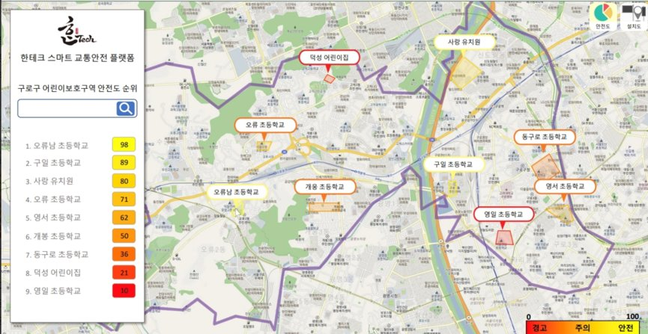
01
프로젝트 소개
실시간 관제 플랫폼
현재 보유한 데이터 및 실시간 관측 데이터를 통한 특정 구역의 안전도를 여러 정보와 함께 업로드 하여 도로교통 안전에 도움이 될 수 있는 프로젝트를 수행
9

Slide 4
02
프로젝트 진행도
랜딩 페이지 제작
카카오 맵 업로드 구현
Modal 창 제작 및 차트 제작
정보 공유 게시판 기능 구현
데이터 전처리 과정 수행
60%
진행도
15

Slide 5
03
시연영상
20

Slide 6

04
진행 방향
전체 웹페이지 간 디자인의 통일성 부여
각 기능이 구현된 영역의 디자인 다듬기
각 기능의 구현 완성도 향상
백엔드 기능 구현 (실시간 데이터 업로드)
21

Slide 7
감사합니다

